Slide 1
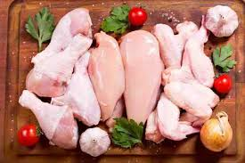
Приготування варених,смажених, тушкованих страв із птиці.
Приготування страв із котлетної маси птиці

Slide 2
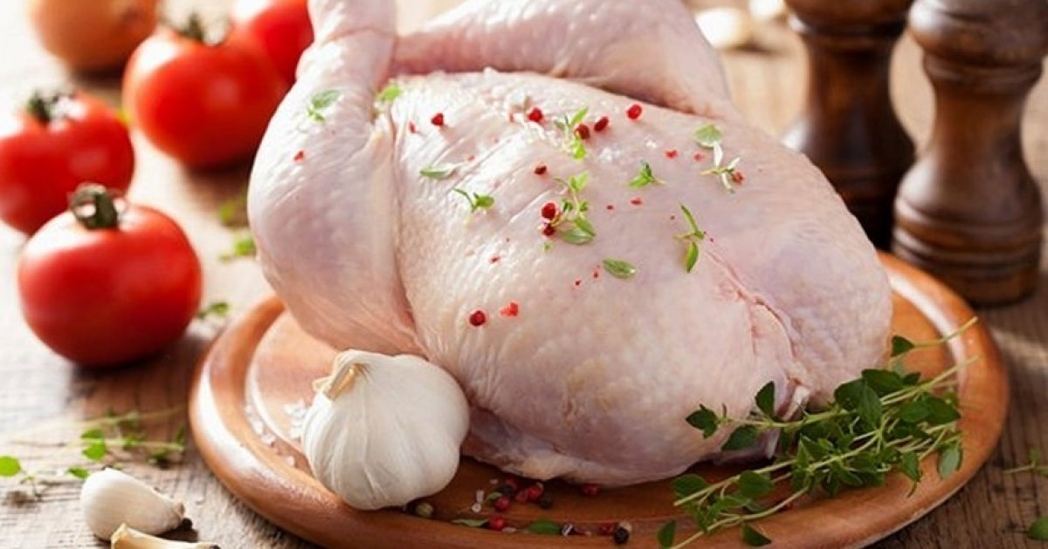
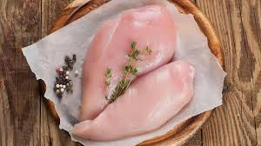
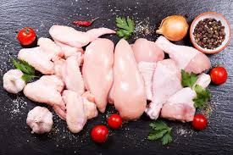
птиця варена з гарніром;
приготувати страву: котлета по-Київськи;
приготувати страву: філе з курки в пармезановій кірочці;
- приготувати страву: курчата з яблуками у сметані;
- приготувати страву: чахохбілі;
- приготувати страву: курчата «табака».
Приготування страв із котлетної маси птиці:
- приготувати страву: січеники з птиці;
- приготувати страву: нагетси курячі;
- приготувати страву : котлети Пожарські.

Slide 3
Правила санітарії та особистої гігієни під час роботи в гарячому цеху
До роботи допускаються особи, що пройшли спеціальний медичний огляд.
Санітарний одяг повинен бути чистим, випрасуваним з усіма ґудзиками, волосся прибране під ковпак, рукава застебнені або підкочені.
Не заколювати голками та шпильками одяг, не тримати в кишені сторонні предмети.
Не слід носити на роботі кліпси, каблучки, а також заколки поверх косинок.
Коротко зрізати нігті, тому що під ними накопичується бруд.
Не слід працювати на слизькій підлозі, у взутті без задників.
Не відвідувати в санітарному одязі вбиральні, не виходити в ньому на вулицю.
Після відвідування туалету та перед початком роботи ретельно мити руки з милом.
Особисті речі і верхній одяг залишати у гардеробі.
Не слід палити на робочому місці.
Під час травмування рук (порізи, проколи) слід негайно припинити роботу, обробити рану дезинфікуючими засобами, накласти пов’язку, а на палець надіти напальчник.
Не слід користуватися інвентарем та посудом не за призначенням, порушуючи маркірування.
Під час приготуванні страв з прісного тіста необхідно ретельно дотримуватись правил ведення технологічного процесу.
Необхідно дотримуватись строків зберігання і реалізації страв з прісного тіста.
В кінці роботи необхідно прибрати робоче місце та помити його мийними засобами.

Slide 4

Вимоги безпеки праці під час роботи в гарячому цеху
Не слід працювати в гарячому цеху при несправній вентиляції.
Не працювати на устаткуванні, правила експлуатації якого Ви не знаєте.
Не розмовляти під час роботи та не відволікати інших.
Не слід працювати на слизькій підлозі, у взутті без задників.
Не залишати працююче обладнання без нагляду, мити, чистити та регулювати його під час роботи.
Конфорки електричних плит повинні бути без тріщин. Не слід розливати жир або рідину на відкриті тени або розпечену поверхню конфорок.
Електричне устаткування повинно мати справне заземлення, біля пульту управління має бути гумовий килимок.
Електричне устаткування вмикати та вимикати тільки сухими руками.
Кришку з гарячої каструлі знімати рухом „на себе”, захищаючи лице від опіків парою.
Під час перенесення посуду з гарячою стравою потрібно голосно попередити інших: „Обережно!”
Переносити гарячу каструлю слід відкритою, користуючись сухим рушником.
Посуд з гарячою їжею слід ставити на міцну, стійку підставку.
Не слід працювати з наплитним посудом, який має несправні ручки.
Під час роботи дверцята жарової шафи повинні бути закриті.
Під час роботи на універсальній кухонній машині слід впевнитися, що змінний механізм надійно зафіксований.
Щоб не порізати пальці:
під час роботи не жестикулювати ножем;
ніж класти лезом до дошки, а якщо на дошці - лезом назовні;
пальці лівої руки підігнути, лезо ножа притиснути до суглобів;
палець не повинен знаходитися на лезі;
руками не знімати продукти;
правильно передавати ніж;
ніж тримати в чохлі.

Slide 5
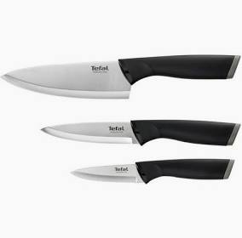
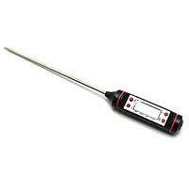
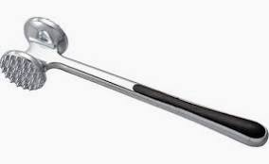
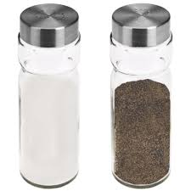
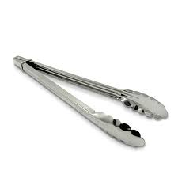
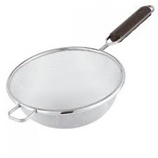
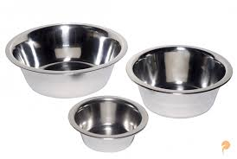
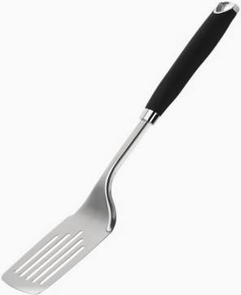

Матеріально технічне забезпечення
Інструмент: ножі кухарської трійки; кухарська голка; топорик для відбивання м’яса;
Інвентар: обробні дошки, волосяне сито, столова ложка, миски, металева лопатка, металеві щипці

Slide 6
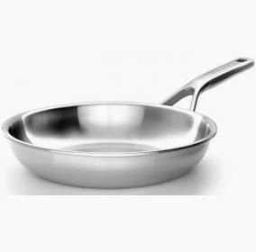
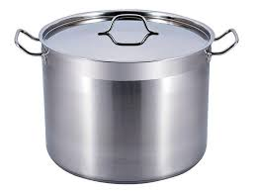
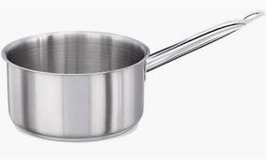
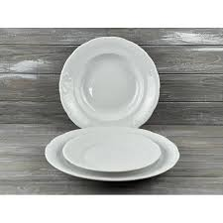
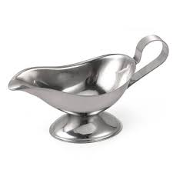
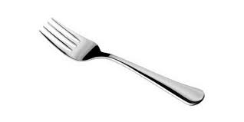
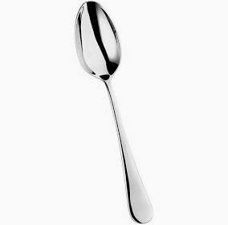
Кухоний посуд
Сотейник
Каструля
сковорідка
Столовий посуд
соуснік

Slide 7
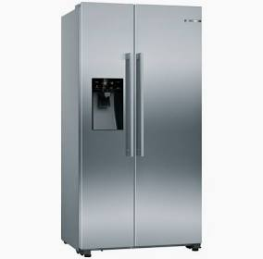
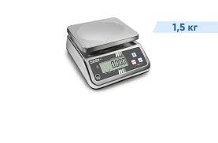
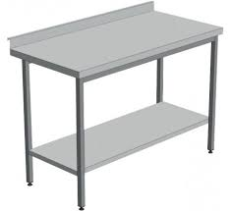
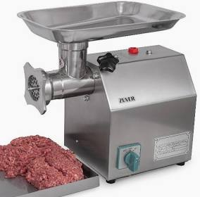
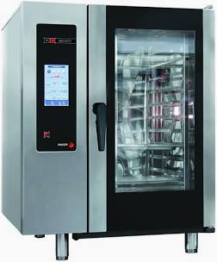
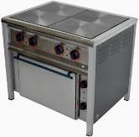
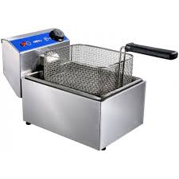
Обладнання
Ваги кухонні
Стіл виробничій
Холодильник
М’ясорубка
Фритюр
Плита
Пароконвектомат

Slide 8
Варені й припущені страви з птиці.
Для других страв варять курей, курчат, індиків, кроликів, рідше гусей, качок, для холодних страв можна використати дичину.
Бульйон, що залишився після варіння птиці, використовують для приготування соусів або припускання рису для гарніру. Втрати при варінні птиці становлять 25-28 %. У процесі припускання курчат, філе курей і дичини втрати поживних речовин менші, ніж при варінні. Втрати маси становлять 12 %.
Оброблені тушки птиці і дичини перед варінням формують, тобто надають їм гарної і компактної форми.
Тушки птиці і дичини, оброблені тушки кроликів кладуть у гарячу воду (на1кг продукту 2-2,5л води) і доводять до кипіння, знімають піну, додають ріпчасту цибулю, біле коріння, сіль, зменшують нагрівання і варять до готовності при температурі 85-90 °С. Готовність визначають кухарською голкою, проколюючи стовщену частину ніжок (голка вільнопроходить, витікає прозорий сік). Час варіння залежить від віку і маси птиці. Курчат варять 20-30 хв, молодих курей - майже одну годину, старих курей і півнів- до 2год, гусей та індиків- 1-2 год, дичину- 20-40 хв, кроликів- 40-60 хв.
Термін зберігання гарячих варених цілих тушок птиці не більше 1 год. Для тривалішого зберігання їх охолоджують, кладуть у холодильник. Перед використанням розрубують на порції, заливають бульйоном і прогрівають.

Slide 9
ІНСТРУКЦІЙНО-ТЕХНОЛОГІЧНА КАРТКА
Найменування страви «Птиця варена з гарніром»
№689 Збірник технологічних карток на страви та кулінарні вироби для закладів ресторанного господарства 2007 р
№ з/п | Найменування продуктів | Витрати сировини на 1 порцію |  | Послідовність операцій | Обладнання, Інструмент, Інвентар та посуд. | Технологія приготування
 |  | Б | Н
1 | Курка | 208 | 143 | 1.Кулінарна обробка птиці. 2.Підготовка до варіння. 3.Варка птиці. 4.Приготування гарніру. 5.Приготування соусу. 6.Оформлення, відпуск | Обладнання: електрична плита, виробничий стіл, ваги; інструмент та інвентар: каструля, кухарська голка, сотейник, обробна дошка, ножі, сковорода, лотки, ємність для спецій. посуд: мілка столова тарілка. | Підготовлені тушки птиці перед варкою формують, придають їй компактної форми. Тушки сільськогосподарської птиці формують. Підготовлені тушки птиці кладуть в гарячу воду (2-2,5л на 1кг продукту) швидко доводять до кипіння, а потім нагрів зменшують. З киплячого бульйону знімають піну, додають нарізані коріння, цибулю, сіль, варять при слабому кипінні в закритій посуді до готовності, після чого варені тушки виймають із бульйону, дають їм вистигнути та нарубають на порції. Відпускають птицю по 2 шматочки на порцію (філе і окіст). Приготування гарніру: Підготовлений рис закладають у киплячу підсолену воду, варять при слабкому кипінні 25-30 хв. Коли зерна набухнуть і стануть м'якими, їх відкидають на сито і промивають гарячою водою, потім кладуть у посуд, додають жир і розпарюють до готовності в жаровій шафі. Перед подаванням на підігріту мілку столову тарілку кладуть відварний рис поряд два шматочки відварної птиці і поливають соусом. Соус «Білий основний». Гаряче біле борошняне пасерують поступово розводять білим бульйоном. Після цього в соус кладуть нарізану цибулю, петрушку й варять 25—30 хв. при слабкому кипінні, часто помішуючи лопаткою щоб уникнути пригоряння. Готовий соус солять і проціджують. Перед подаванням на порціонне блюдо або тарілку кладуть варений рис поряд порцію птиці поливають соусом білим,
 | Маса н/ф: курка | - | 143
2 | Цибуля | 4 | 3
3 | Петрушка (корінь) | 4 | 3
 | Маса вареної птиці | - | 100
 | Гарнір : | - | 150
4 | Крупа рисова | 75 | 75
5 | Вода | 200 | 200
6 | Масло вершкове | 5 | 5
 | Соус |  | 75
7 | М’ясний бульйон | - | 68
8 | Маргарин столовий | 3,4 | 3,4
9 | Борошно пшеничне | 3,4 | 3,4
10 | Цибуля ріпчаста | 3,4 | 3
11 | Петрушка (корінь) | 2,2 | 2,2
 | Вихід | - | 100/150/75

Slide 10
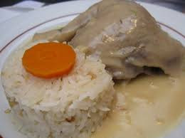
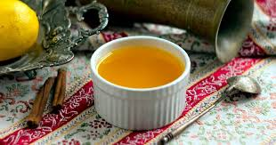
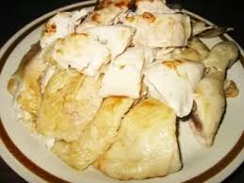
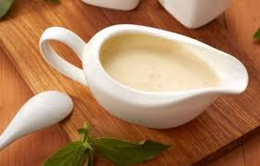
Зовнішній вигляд
Варена птиця нарубана на порції, які складаються з частинки тушки і частинки окосту
Смак у міру солоний, без гіркоти, з ароматом властивим певному виду птиці і соусу
Від сіро-білого до світло-сірого
М’яка, соковита, ніжна
Смак
Колір
Консістенція
Перед подаванням на порціонне блюдо або тарілку кладуть припущений рис, картопляне пюре або відварну картоплю, зелений горошок варений або складний гарнір, поряд- порцію птиці або кролика, поливають соусом білим, білим з яйцем, паровим, для качок і гусей - червоним основним, можна полити вершковим маслом.

Slide 11
Смажені страви з птиці, дичини, кролика.
Смажать птицю, дичину, кролика (цілими тушками, порціонними шматочками) і вироби з січеного мʼяса. Їх смажать основним способом, у жаровій шафі та у фритюрі. Втрати при смаженні птиці становлять 25-40 %, залежно від виду і вмісту жиру, який при смаженні витоплюється (при смаженні жирних качок і гусей витоплюєтьсядо 15 % жиру).
Птиця або кролик смажені (цілими тушками). Заправлені цілі тушки курей, курчат і кроликів натирають сіллю всередині і зовні, змащують сметаною, кладуть спинкою донизу на розігрітий з жиром лист і обсмажують на плиті при температурі 150-160 °С до утворення на поверхні румʼяної кірочки. Тушки обсмажують з усіх боків і доводять до готовності у жаровій шафі при температурі 150-160 °С, періодично перевертаючи і поливаючи жиром і соком, що виділяються.
Заправлені тушки великої птиці натирають сіллю, кладуть спинкою донизу на лист, поверхню індиків поливають розтопленим маслом, а гусей і качок змочують гарячою водою і смажать у жаровій шафі при температурі 220-250 °С. Через кожні 10-15 хв птицю поливають соком і жиром, що виділяються. Коли на поверхні грудної частини утвориться румʼяна кірочка, тушку перевертають спинкою догори і смажать до готовності при температурі 150-160 °С.
Старих курей, качок та індиків перед смаженням відварюють до напівготовності.
Тривалість смаження курчат, куріпок, рябчиків - 20-30 хв, тетеруків - 40-50 хв,
курей і качок - 40-60 хв, гусей, індичок - 1-1,5 год.
Готовність смаженої птиці або кролика визначають проколюванням кухарською голкою товстої частини мʼякоті (з готового виробу витікає прозорий сік).
**** Якщо тушка птиці при смаженні в жаровій шафі дуже підрумʼянилася, а всередині ще не готова, накрийте її зверху пергаментним папером, змазаним жиром, або загорніть у фольгу.

Slide 12
ІНСТРУКЦІЙНО-ТЕХНОЛОГІЧНА КАРТКА
Найменування: «Котлета по-Київськи»
№720 по Сборнику рецептур блюд и кулинарних изделий для предприятий общественного питания
№ з/п | Найменування продуктів | Витрати сировини на 1 порцію |  | Послідовність операцій | Обладнання, Інструмент, Інвентар та посуд. | Технологія приготування
 |  | Б | Н
1 | Курка (м’якоть без шкіри) | 231 | 83+7* | 1,Кулінарна обробка птиці, санітарна обробка яєць. 2.Розбирання на філе, приготування льєзону. 3.Приготування напівфабрикату. 4, Смаження у фритюрі. 5.Приготування гарніру. 6.Оформлення, відпуск | Обладнання: електрична плита, виробничий стіл, ваги фритюрниця, жарова шафа. інструмент та інвентар: каструля, сотейник, обробна дошка, ножі, сковорода, лотки, ємність для спецій. посуд: мілка столова тарілка. | Філе птиці зачищають. Велике зачищене і розкрите філе з кісточкою злегка відбивають, підрізають сухожилки, на розрізи кладуть відбиті шматочки м’якоті, зрізані з малого філе або обрізки від великого філе. На середину підготовленого філе кладуть охолоджене вершкове масло, сформовано у вигляді ковбаски, зверху закривають підготовленим малим філе. Краї великого філе загортають так, щоб м’ясо рівномірно накрило маслом, придають форму валика, змочують у льєзоні і обкачують у білій паніровці, знову змочують в льєзоні і панірують у білій паніровці. Підготовлений і охолоджений напівфабрикат смажать у фритюрі 5-7 хв до утворення золотистої кірочки, доводять до готовності у жаровій шафі 2-3 хв. Гарнір: нарізану сиру картоплю соломкою промивають у холодній воді , обсушують, кладуть у киплячий жир і смажать до утворення рум’яної кірочки. Смажену картоплю виймають шумівкою, кладуть у друшляк, для стікання жиру, посипають дрібною сіллю і струшують. Цвітну капусту розбирають на суцвіття припускають, Консервований зелений горошок прогрівають. Перед подаванням на порціонне блюдо чи тарілку кладуть гарнір поряд з гарніром крутон з пшеничного хліба, на нього кладуть котлету, поливають вершковим маслом, на кісточку надягають папільйотку і прикрашають зеленню.
 | або філе куряче | - | 83+7*
2 | Масло вершкове | 30 | 30
3 | Яйця | 1/4 | 10
4 | Сухарі мелені | 28 | 25
 | Маса напівфабрикату | - | 145+7*
5 | Кулінарний жир | 15 | 15
 | Маса смажених котлет |  | 128+7*
 | Гарнір | - | 150
6 | Картопля | 150 | 125
7 | Олія | 12 | 12
 | Маса смаженої картоплі | - | 75
8 | Сіль | 1 | 1
9 | Горошок зелений консервований | 37 | 25
10 | Капуста цвітна | 86 | 50
 | Масло вершкове | 10 | 10
 | Вихід | - | 128+7* /150/10

Slide 13
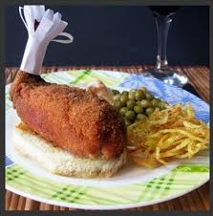
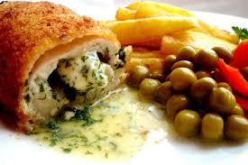
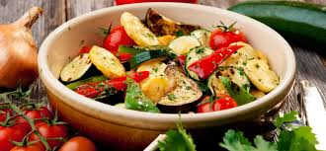
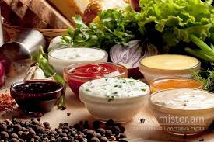
Зовнішний вигляд
Котлети по-Київськи мають рівномірно підсмажену кірочку. Масло всередині котлет розтале, але не витікає.
Смак
Властивий смаженій куриці
Колір
Світло-золотистий.
Консистенція
М’яка, соковита, кірочка хрустка
Котлета по-Київськи
Котлета по-Київськи це ситна страва, яка чудово поєднуєтся з різноманитними гарнірами та доповненнями :
Картопляне пюре
Запечена кртопля
Кртопля фрі
Рис відварной
Гречка
Булгур або кускус
Тушковані овочі(морква,кабачки,броколі)
Запечені овочі(баклажани,перець,гарбуз). Овочеве рагу.
Соуси:
Класичний вершковий
Часниковий
Грибний
Соус тартар
Легкий томатний

Slide 14
ІНСТРУКЦІЙНО-ТЕХНОЛОГІЧНА КАРТКА
Найменування: «Філе з курки в пармезановій кірочці»
№153 (Готцев, Новейший сборник )
№ з/п | Найменування продуктів | Витрати сировини на 1 порцію |  | Послідовність операцій | Обладнання, Інструмент, Інвентар та посуд. | Технологія приготування
 |  | Б | Н
1 | Філе курки | 143 | 134 | 1.Кулінарна обробка птиці, санітарна обробка яєць. 2.Розбирання на філе, приготування льєзону, начинки. 3.Приготування напівфабрикату. 4,Смаження у фритюрі. 5.Приготування гарніру. 6.Оформлення, відпуск | Обладнання: електрична плита, виробничий стіл, ваги фритюрниця, пароконвектомат інструмент та інвентар: каструля, сотейник, обробна дошка, ножі, сковорода, лотки, ємність для спецій. посуд: мілка столова тарілка. | Філе з курки відбивають посипають сіллю, спеціями «5 перців», в центр філе викладають вершкове масло сир і дрібно нарізану зелень укропу, загортають конвертиком у вигляді трикутника. Мелені сухарі змішують з тертим сиром Пармезан. Конверт панірують в яйці, сухарях два-три рази. Смажать у фритюрі до світлого кольору, доводять до готовності в пароконвектоматі при температурі 170С. Приготування гарніру: Нарізану сиру картоплю брусочками промивають у холодній воді , обсушують, кладуть у киплячий жир і смажать до утворення рум’яної кірочки. Смажену картоплю виймають шумівкою, кладуть у друшляк, для стікання жиру, посипають дрібною сіллю і струшують. зціджуємо мариновані гриби та зелений горошок. Складний гарнір кладуть на мілку столову тарілку поряд з основною стравою декорують паприкою салатом, розмарином, томатами черрі.
2 | Масло вершкове | 10 | 10
3 | Cіль | 2 | 2
4 | Спеції 5 перців «Santa Maria» | 0,5 | 0,5
5 | Сир твердий | 16 | 15
6 | Окріп (зелень) | 2,7 | 2
7 | Сухарі мелені | 22 | 22
8 | Сир Пармезан | 18 | 18
9 | Яйця | 1шт | 40
 | Маса н/ф | - | 229
10 | Олія | 35 | 35
 | Маса жареного філе | - | 210
11 | Зелень Салат
12 | Спеції Паприка
13 | Зелень Розмарин | 3,4 | 3
14 | Томати черрі | 15 | 15
 | Гарнір | - | 150
15 | Картопля | 260 | 180
16 | Сіль | 1 | 1
17 | Олія | 8 | 8
 | Маса жареної картоплі |  | 100
 | Гриби мариновані |  | 25
 | Горошок зелений |  | 25
 | Вихід |  | 210/24/150

Slide 15
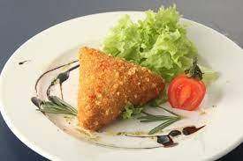
Зовнішній вигляд
Філе з курки в пармезановій кірочці має рівномірно підсмажену кірочку. Масло всередині філе розтале, але не витікає.
Смак
Властивий смаженій курці
Колір
Світло-золотистий.
Консистенція
М’яка, соковита, кірочка хрустка.
Філе з курки в пармезановій кірочці

Slide 16
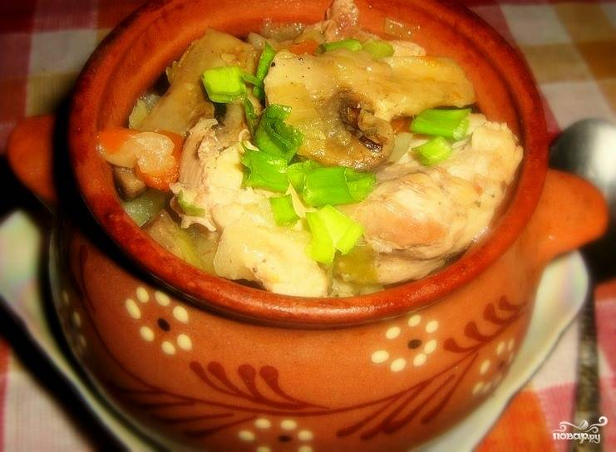
Тушковані страви з птиці, кролика
Для тушкування використовують дорослу птицю, яка при смаженні стає твердою і несмачною. Перед тушкуванням мʼясо обсмажують з обох боків на розігрітій з жиром сковороді до утворення румʼяної кірочки, що надає страві відповідного смаку й запаху. Під час тушкування додають ароматичні корені та спеції. Тушковане мʼясо стає соковитим і смачним.
Гарячими тушковані страви зберігають не більше 2 год.
Тушковану птицю чи кролика відпускають з овочами і соусом, в якому вони тушкувалися.
Тушковані страви можна готувати і в порціонних горщиках.

Slide 17
ІНСТРУКЦІЙНО-ТЕХНОЛОГІЧНА КАРТКА
Найменування: «Курчата з яблуками у сметані»
Підручник «Українська кухня» С. В. Доцяк
№ з/п | Найменування продуктів | Витрати сировини на 1 порцію |  | Послідовність операцій | Обладнання, Інструмент, Інвентар та посуд. | Технологія приготування
 |  | Б | Н
1 | Курчата | 209 | 145 | 1.Кулінарна обробка курчат, 2. МКО овочів. 3.Нарізання курчат на порції. 4.Смаження. курчат. 5.Тушкування курчат з овочами та яблуками. 6.Приготування гарніру. 7.Оформлення, відпуск | Обладнання: електрична плита, виробничий стіл, ваги; інструмент та інвентар: каструля, сотейник, сковорода. обробна дошка, ножі, ємність для спецій, миски різної ємності. посуд: мілка столова тарілка. | Підготовлені тушки курчат розрубують по 2 шматочки на порцію, солять і обсмажують на маргарині. У сотейник кладуть обсмажені курчата, додають нарізані часточками моркву і петрушку, гвоздику, стебла кропу, заливають водою і тушкують. За 10-15 хв до завершення тушкування стебла кропу виймають, додають яблука (без шкірочки і насіннєвого гнізда) і заправляють сметаною. Приготування гарніру: Обчищену картоплю варять у воді з сіллю до готовності, воду зливають, картоплю підсушують. Варену гарячу картоплю протирають. У гарячий протерту картоплю, безперервно помішуючи, додають в 2-3 прийоми гаряче кип'ячене молоко і розтоплений жир. Збивають до отримання пухкої маси. Перед подаванням на тарілку кладуть гарнір, поряд — курчата з яблуками та підливою, що утворилася при тушкуванні.
 | Маса н/ф | - | 145
2 | Маргарин столовий | 4 | 4
 | Маса смажених курчат | - | 100
3 | Яблука свіжі | 64 | 45
4 | Морква | 25 | 20
5 | Петрушка (корінь) | 7 | 5
6 | Гвоздика | 0,03 | 0,03
7 | Кріп (стебла) | 2,6 | 2
8 | Сметана | 15 | 15
 | Маса готових курчат з яблуками і корінням | - | 175
 | Гарнір | - | 150
9 | Картопля | 200 | 175
10 | Молоко | 30 | 28
11 | Масло вершкове | 5 | 5
 | Вихід |  | 175/150

Slide 18
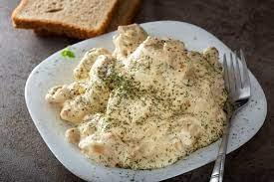
Зовнішній вигляд
Курчата нарубані на порції, які складаються з частинки тушки і частинки окосту
Смак
Смак і запах тушкованого м’яса птиці з ароматом спецій і овочів.
Колір
Колір птиці світло-коричневий, овочів властивий їх натуральному вигляду.
Консистенція
Консистенція соковита, м’яка, ніжна.
Курчата з яблуками у сметані

Slide 19
ІНСТРУКЦІЙНО-ТЕХНОЛОГІЧНА КАРТКА
Найменування: «Чахохбілі (грузинська національна страва)»
№711 по Сборнику рецептур блюд и кулинарних изделий для предприятий общественного питания
№ з/п | Найменування продуктів | Витрати сировини на 1 порцію |  | Послідовність операцій | Обладнання, Інструмент, Інвентар та посуд. | Технологія приготування
 |  | Б | Н
1 | Курчата | 213 | 145 | 1.Кулінарна обробка курчат, 2. МКО овочів. 3.Нарізання курки на порції. 4.Смаження. 5.Тушкування курки з сеціями. 6.Приготування гарніру. 7.Оформлення, відпуск | Обладнання: електрична плита, виробничий стіл, ваги; інструмент та інвентар: каструля, сотейник, сковорода. обробна дошка, ножі, ємність для спецій, миски різної ємності. посуд: мілка столова тарілка. | Підготовлені тушки курки розрубують на порційні шматки, посипають сіллю, смажать, додають нарізану кільцями пасеровану цибулю, мілко нарізані томати, суху борошняну пасеровку, бульйон, оцет, зелень кінзи та базиліка, товчений часник, перець чорний, сіль, тушкують до готовності. Приготування гарніру: Обчищену картоплю варять у воді з сіллю до готовності, воду зливають, картоплю підсушують. Варену гарячу картоплю протирають. У гарячий протерту картоплю, безперервно помішуючи, додають в 2-3 прийоми гаряче кип'ячене молоко і розтоплений жир. Збивають до отримання пухкої маси. Перед подаванням на тарілку кладуть гарнір, поряд курку с соусом в якому вона тушкувалась.
 | Маса н/ф | - | 145
2 | Маргарин столовий | 15 | 15
 | Маса смажених курчат | - | 100
3 | Цибуля ріпчаста | 150 | 126
 | Маса цибулі пасерованої | - | 63
4 | Томати свіжі | 71 | 60
 | або томатне пюре | 28 | 28
5 | Борошно | 2 | 2
6 | Бульйон | 50 | 50
7 | Оцет 3% | 10 | 10
8 | Часник | 4 | 3
9 | Кінза, базилік (зелень) | 15 | 11
 | Гарнір | - | 150
10 | Картопля | 200 | 175
11 | Молоко | 30 | 28
12 | Масло вершкове | 5 | 5
 | Вихід | - | 250/150

Slide 20
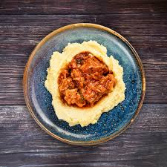
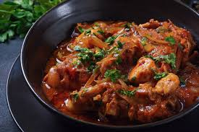
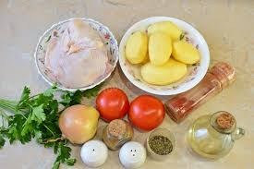
Зовнішній вигляд
Смажена птиця має рівномірний золотистий колір.
Смак
Тушкованого м’яса птиці з ароматом спецій.
Колір
Світло-коричневий.
Консистенція
Соковита, м’яка, ніжна.
Чахохбілі

Slide 21
ІНСТРУКЦІЙНО-ТЕХНОЛОГІЧНА КАРТКА
Найменування: «Курчата табака (грузинська національна страва)»
№729 по Сборнику рецептур блюд и кулинарних изделий для предприятий общественного питания
№ з/п | Найменування продуктів | Витрати сировини на 1 порцію |  | Послідовність операцій | Обладнання, Інструмент, Інвентар та посуд. | Технологія приготування
 |  | Б | Н
1 | Курчата | 414 | 290 | 1.Кулінарна обробка курчат, 2.МКО овочів. 3.Придання тушці плоскої форми. 4.Змащування сметаною. 5.Смаження. 6.Оформлення, відпуск | Обладнання: електрична плита, виробничий стіл, ваги; інструмент та інвентар: каструля, сотейник, сковорода. обробна дошка, ножі, ємність для спецій, миски різної ємності. посуд: мілка столова тарілка. | У підготовлених курчат розрубують грудку в довжину, після чого придають тушці плоску форму посипають сіллю, змащують сметаною і смажать з обох сторін на розігрітій сковороді з маслом під пресом. Смажені курчата прикрашають зеленню, Окремо подають соус ткемалі.
2 | Мало вершкове | 18 | 18
3 | Сметана | 5 | 5
 | Маса смажених курчат | - | 200
 | Соус ткемалі | 50 | 50
 | Вихід | - | 250/150

Slide 22
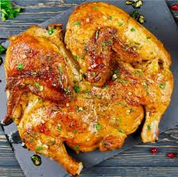
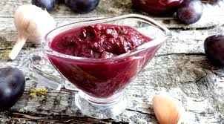
Зовнішній вигляд
Смажена птиця має рівномірний золотистий колір.
Смак
Смаженого м’яса птиці з ароматом спецій.
Колір
Світло-коричневий.
Консистенція
Кірочка хрустка, соковита, м’яка, ніжна,
Курчата табака
Соус ткємалі

Slide 23
ІНСТРУКЦІЙНО-ТЕХНОЛОГІЧНА КАРТКА
Найменування: « Січеники з птиці»
№732 по Сборнику рецептур блюд и кулинарних изделий для предприятий общественного питания
№/п | Найменування продуктів | Витрати сировини на 1 порцію |  | Послідовність операцій | Обладнання, Інструмент, Інвентар та посуд. | Технологія приготування
 |  | Б | Н
1 | Курка | 154 | 74 | 1.МКО курки. 2.МКО овочів. 3.Нарізання м’яса. 4.Приготування котлетної маси. 5.Порціонування 6.Панірування, 7.Формування. 8.Смаження. 9.Приготування гарніру. 10.Приготування соусу. 11.Оформлення.відпуск. | Обладнання: електрична плита, виробничий стіл, м’ясорубка. ваги, жарова шафа, фритюрниця. інструмент та інвентар: каструля, сотейник, сковорода. обробна дошка, ножі, ємність для спецій, миски різної ємності. посуд: мілка столова тарілка. | М’ясо птиці без шкіри і кісток нарізають шматочками, пропускають через м’ясорубку разом з внутрішнім жиром, з’єднують з розмоченим у молоці або воді пшеничним хлібом без скоринки, додають сіль, перемішують, ще раз перекручують на м’ясорубці і масу вибивають. Готову котлетну масу розподіляють на порції, обкачують у сухарях і формують котлети овально-приплюснутої форми, смажать з обох боків і доводять до готовності в жаровій шафі. Приготування гарніру: Нарізану сиру картоплю брусочками промивають у холодній воді , обсушують, кладуть у киплячий жир і смажать до утворення рум’яної кірочки. Смажену картоплю виймають шумівкою, кладуть у друшляк, для стікання жиру, посипають дрібною сіллю і струшують.З маринованих грибів та зеленого горошку зливаємо розсіл. Соус «Білий основний». Гаряче біле борошняне пасерують поступово розводять білим бульйоном. Після цього в соус кладуть нарізану цибулю, петрушку й варять 25—30 хв. при слабкому кипінні, часто помішуючи лопаткою щоб уникнути пригоряння. Готовий соус солять і проціджують. Перед подаванням на порціонне блюдо або тарілку кладуть складний гарнір поряд січеники 2 шт на порцію поливають соусом білим.
2 | Хліб пшеничний | 18 | 18
3 | Молоко або вода | 26 | 26
4 | Внутрішній жир | 3 | 3
5 | Сухарі мелені | 10 | 10
 | Маса н/ф: | - | 125
6 | Маргарин столовий | 5 | 5
 | Маса жарених котлет | - | 100
 | Гарнір | - | 150
7 | Картопля | 260 | 180
8 | Сіль | 1 | 1
9 | Олія | 8 | 8
 | Маса жареної картоплі | - | 100
 | Гриби мариновані | - | 25
 | Горошок зелений | - | 25
 | Соус |  | 50
10 | М’ясний бульйон | - | 34
11 | Маргарин столовий | 1,7 | 1,7
12 | Борошно пшеничне | 1,7 | 1,7
13 | Цибуля ріпчаста | 1,7 | 1,5
14 | Петрушка (корінь) | 1,1 | 1,1
 | Вихід |  | 100/150/50

Slide 24
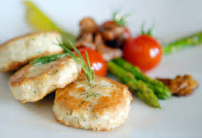
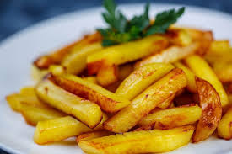
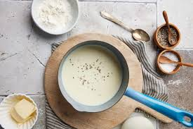
Зовніщній вигляд
Січеники зберегли форму, поверхня не розтріскалася, з добре підсмаженою коричневою кірочкою.
Смак
Смак в міру солоний, запах смаженого м’яса.
Колір
На розрізі від світло сірого до кремового.
Консистенція
Соковита, пухка, кірочка хрустка.
Січеники з птиці

Slide 25
ІНСТРУКЦІЙНО-ТЕХНОЛОГІЧНА КАРТКА
Найменування: «Котлети Пожарські»
№ 732 по Збірнику технологічних карт
№/п | Найменування продуктів | Витрати сировини на 1 порцію |  | Послідовність операцій | Обладнання, Інструмент, Інвентар та посуд. | Технологія приготування
 |  | Б | Н
1 | Курка | 168 | 69 | 1.МКО курки. 2.МКО овочів. 3.Нарізання м’яса. 4.Приготування котлетної маси. 5.Порціонування 6.Панірування 7.Формування 8.Смаження. 9.Приготування гарніру. 10.Приготування соусу. 11.Оформлення.відпуск. | Обладнання: електрична плита, виробничий стіл, м'ясорубка, ваги, жарова шафа, фритюрниця. інструмент та інвентар: каструля, сотейник, сковорода. обробна дошка, ножі, ємність для спецій, миски різної ємності. посуд: мілка столова тарілка. | М’ясо птиці нарізають на шматочки та пропускають через м’ясорубку з внутрішнім жиром. Подрібнене м’ясо з’єднують з замоченим у молоці або воді хлібом, додають сіль і перекручують ще раз на м’ясорубці. Готову котлетну масу порціонують, панірують в білій паніровці (пшеничний хліб нарізаний у вигляді кубиків), формують котлети , смажать у фритюрі. Приготування гарніру: Обчищену картоплю варять у воді з сіллю до готовності, воду зливають, картоплю підсушують. Варену гарячу картоплю протирають. У гарячу протерту картоплю, безперервно помішуючи, додають в 2-3 прийоми гаряче кип'ячене молоко і розтоплений жир. Збивають до отримання пухкої маси. Соус «Білий основний». Гаряче біле борошняне пасерують поступово розводять білим бульйоном. Після цього в соус кладуть нарізану цибулю, петрушку й варять 25—30 хв. при слабкому кипінні, часто помішуючи лопаткою щоб уникнути пригоряння. Готовий соус солять і проціджують. Перед подаванням на порціонне блюдо або тарілку кладуть складний гарнір поряд котлети Пожарські і поливають соусом білим.
2 | Хліб пшеничний | 17 | 17
3 | Молоко або вода | 24 | 24
4 | Внутрішній жир | 3 | 3
5 | Біла паніровка | 10 | 10
 | Маса н/ф: | - | 118
6 | Маргарин столовий | 5 | 5
 | Маса жарених котлет | - | 93
 | Гарнір | - | 150
7 | Картопля | 200 | 175
8 | Молоко | 30 | 28
9 | Масло вершкове | 5 | 5
 | Соус |  | 50
10 | М’ясний бульйон | - | 34
11 | Маргарин столовий | 1,7 | 1,7
12 | Борошно пшеничне | 1,7 | 1,7
13 | Цибуля ріпчаста | 1,7 | 1,5
14 | Петрушка (корінь) | 1,1 | 1,1
 | Вихід |  | 93/150/50

Slide 26
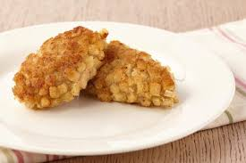
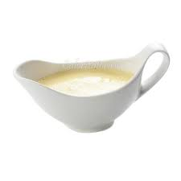
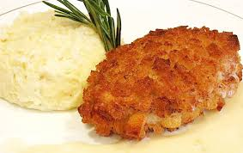
Зовнішній вигляд
Котлети мають рівномірно підсмажену кірочку.
Смак
Властивий смаженій курці,
Колір
Світло-золотисту
Консистенція
Пухка,соковита
Котлети Пожарськи

Slide 27
ІНСТРУКЦІЙНО-ТЕХНОЛОГІЧНА КАРТКА
Найменування: « Нагетси курячі»
Збірник рецептур страв для харчування дітей шкільного віку в організованих освітніх і оздоровчих закладах. Є. Клопотенко
№/п | Найменування продуктів | Витрати сировини на 1 порцію |  | Послідовність операцій | Обладнання, Інструмент, Інвентар та посуд. | Технологія приготування
 |  | Б | Н
1 | Філе куряче | 66,7 | 60 | 1.МКО курки. 2.МКО овочів. 3.Нарізання м’яса. 4.Приготування котлетної маси. 5.Порціонування 6.Панірування 7.Формування 8.Запікання. 9.Приготування гарніру. 10.Приготування соусу. 11.Оформлення, .відпуск. | Обладнання: електрична плита, виробничий стіл, м’ясорубка ваги, жарова шафа, фритюрниця. інструмент та інвентар: каструля, сотейник, сковорода. обробна дошка, ножі, ємність для спецій, миски різної ємності. посуд: мілка столова тарілка. | Філе курки подрібнити за допомогою м’ясорубки, щоб отримати фарш. Додати хліб, замочений у воді. Сформувати невеличкі приплюснуті прямокутники вагою 25г/шт. обваляти в борошні, збитих яйцях та панірувальних сухарях (4 шт. на порцію). Викласти у форму для запікання та поставити у духову шафу, розігріту до 180 Сна 15 хв. Приготування гарніру: Обчищену картоплю варять у воді з сіллю до готовності, воду зливають, картоплю підсушують. Варену гарячу картоплю протирають. У гарячий протерту картоплю, безперервно помішуючи, додають в 2-3 прийоми гаряче кип'ячене молоко і розтоплений жир. Збивають до отримання пухкої маси. Соус «Каркаде». Чай каркаде залити гарячою водою. Настояти протягом 30 хвилин. Крохмаль змішати з цукром. Нагріти готовий чай каркаде, помішуючи розчинити цукор з крохмалем. Довести до кипіння Перед подаванням на порціонне блюдо або тарілку кладуть гарнір поряд котлети Нагетси курячі і поливають соусом Каркаде.
2 | Перець чорний мелений | 0,2 | 0,2
3 | Сіль | 2 | 2
4 | Хліб пшеничний | 20 | 20
 | Маса котлетна | - | 100
5 | Борошно пшеничне | 10 | 10
6 | Яйця | 1/5 шт | 8
 | Сухарі панірувальні | 10 | 10
7 | Маса н/ф | - | 120
8 | Маргарин столовий | 5 | 5
9 | Маса смажених нагетсів | - | 100
10 | Гарнір | - | 150
11 | Картопля | 200 | 175
12 | Молоко | 30 | 28
13 | Масло вершкове | 5 | 5
 | Соус | - | 50
14 | Квітки гібіскуса (каркаде) | 1,3 | 1,3
15 | Вода питна | 45,5 | 45,5
16 | Крохмаль картопляний | 1,6 | 1,6
17 | Цукор | 5,6 | 5,6
 | Вихід |  | 100/150/50

Slide 28
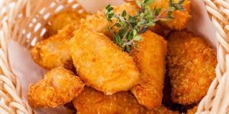
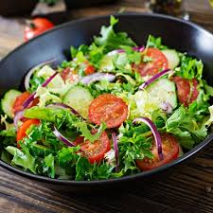


Зовнішній вигляд
Нагетси прямокутної форми, рівномірно паніровані, без тріщин, зверху вкриті рум’яною скоринкою.
Смак
Приємний, характерний для запеченої птиці, смак в міру солоний.
Колір
Поверхня золотава, на зрізі біла.
Консистенція
Однорідна, пухка ,соковита.
Нагетси курячі
Соус каркаде

